Slide 1


Tự nhiên và xã hội
Tự nhiên và xã hội
Ôn tập chủ đề về

Slide 2

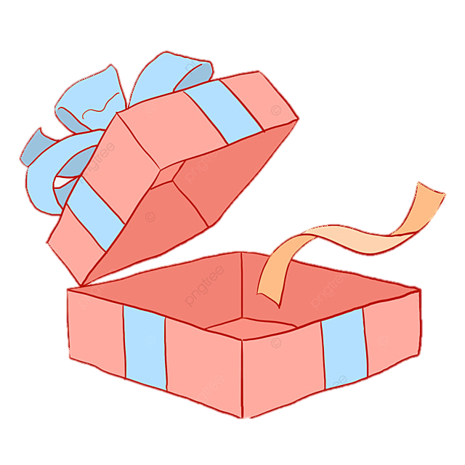

Khởi động

Slide 3
Thực hành

Slide 4
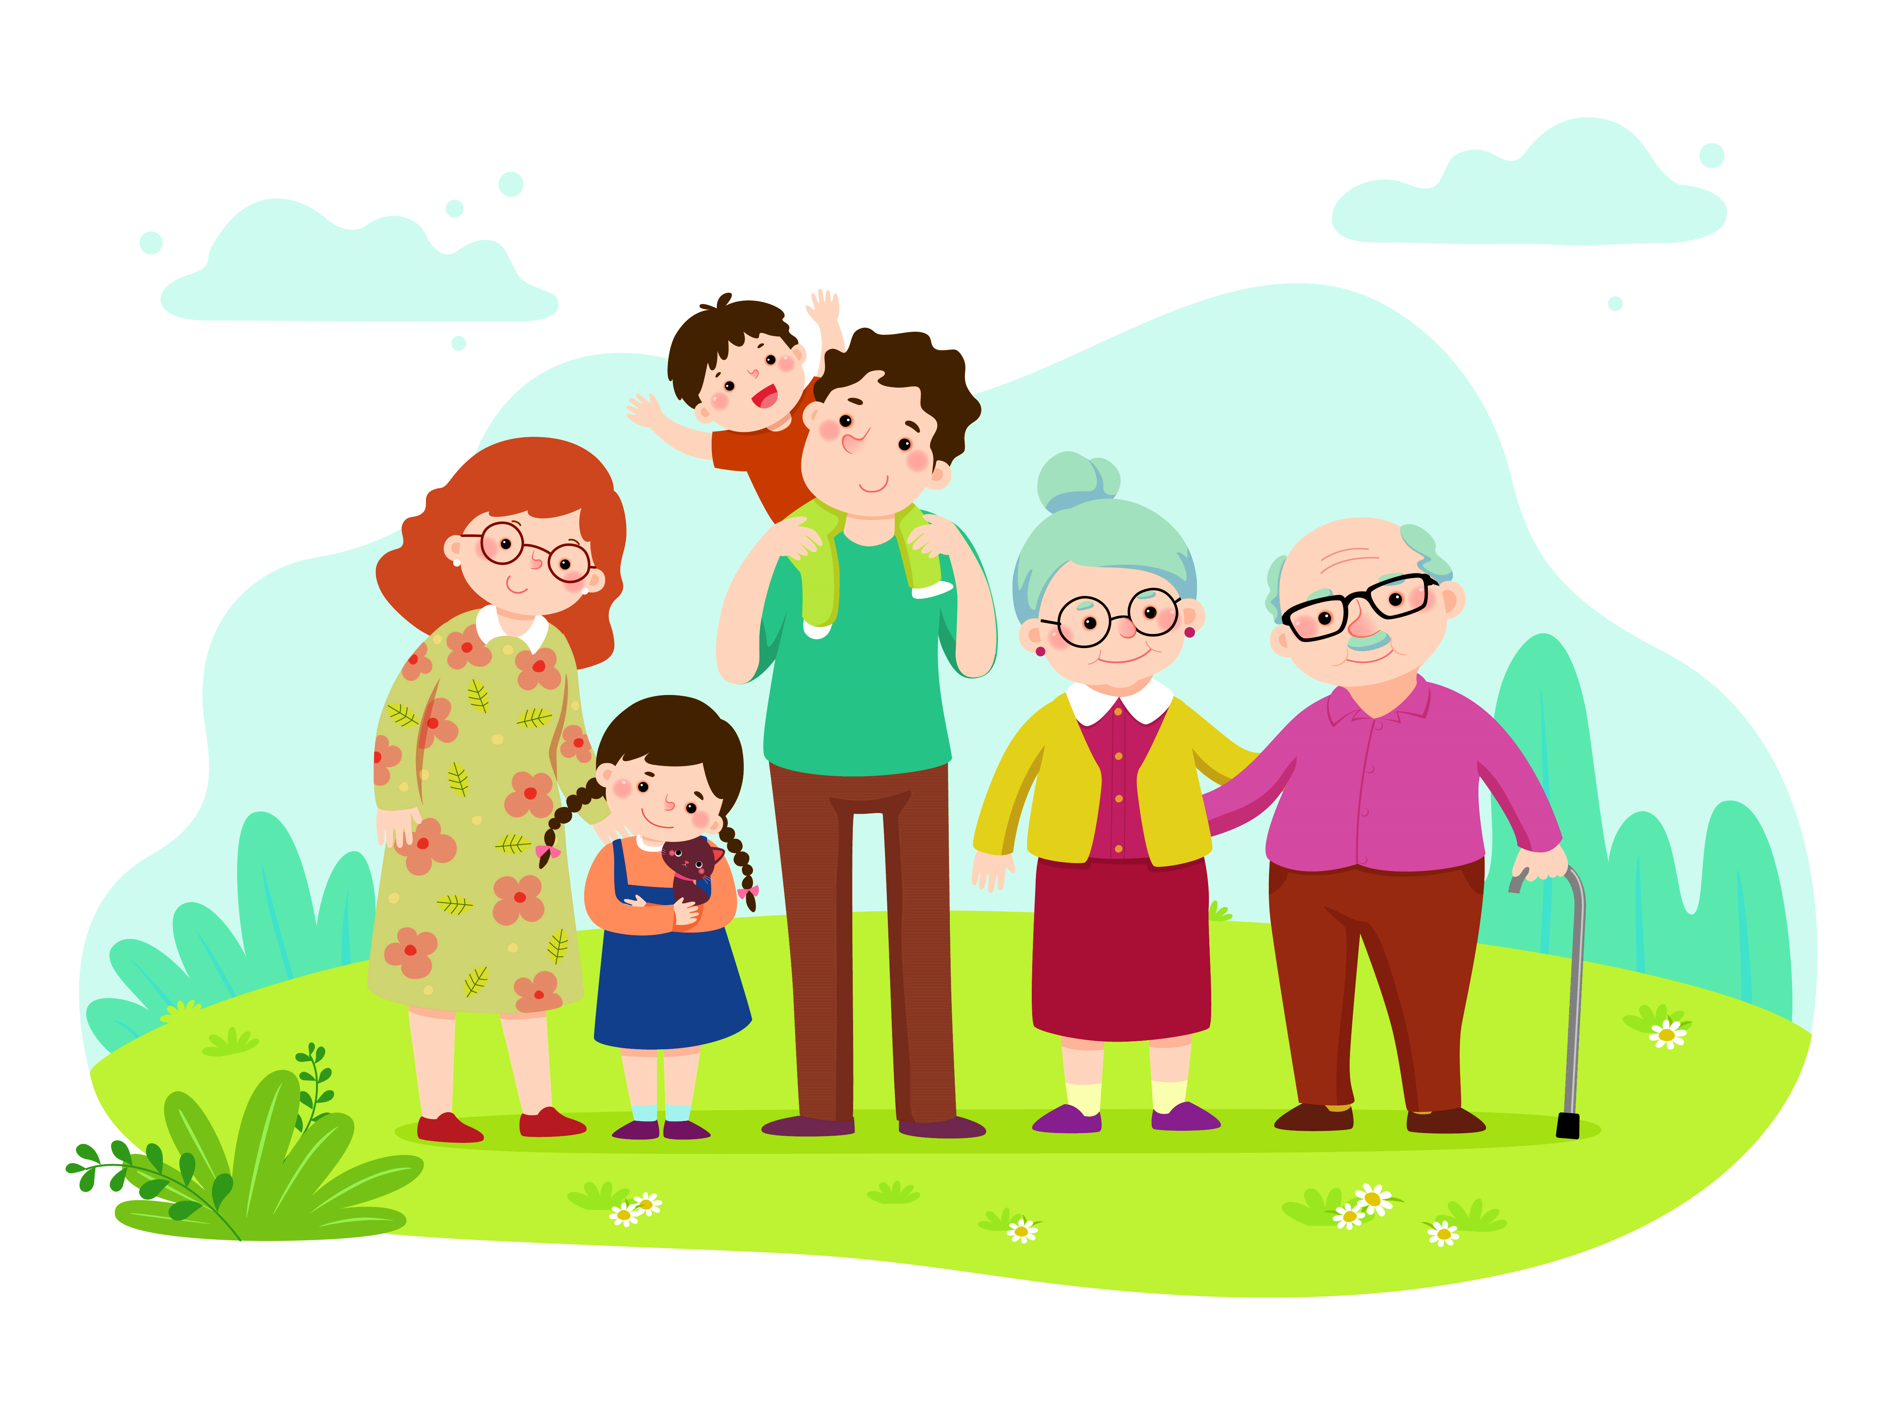
Em hãy chia sẻ việc làm thể hiện tình yêu thương với thành viên trong gia đình!

Slide 5
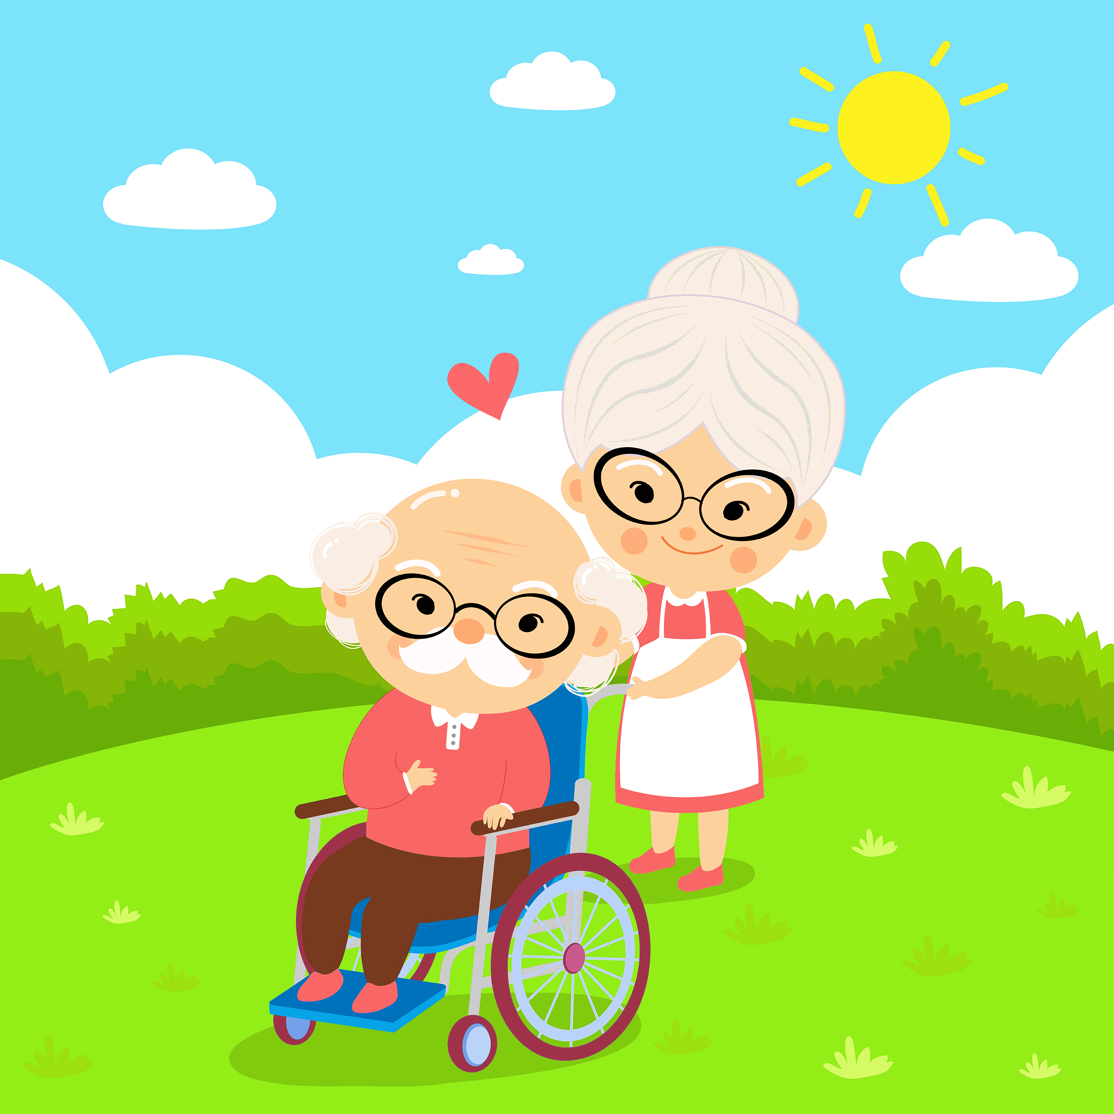
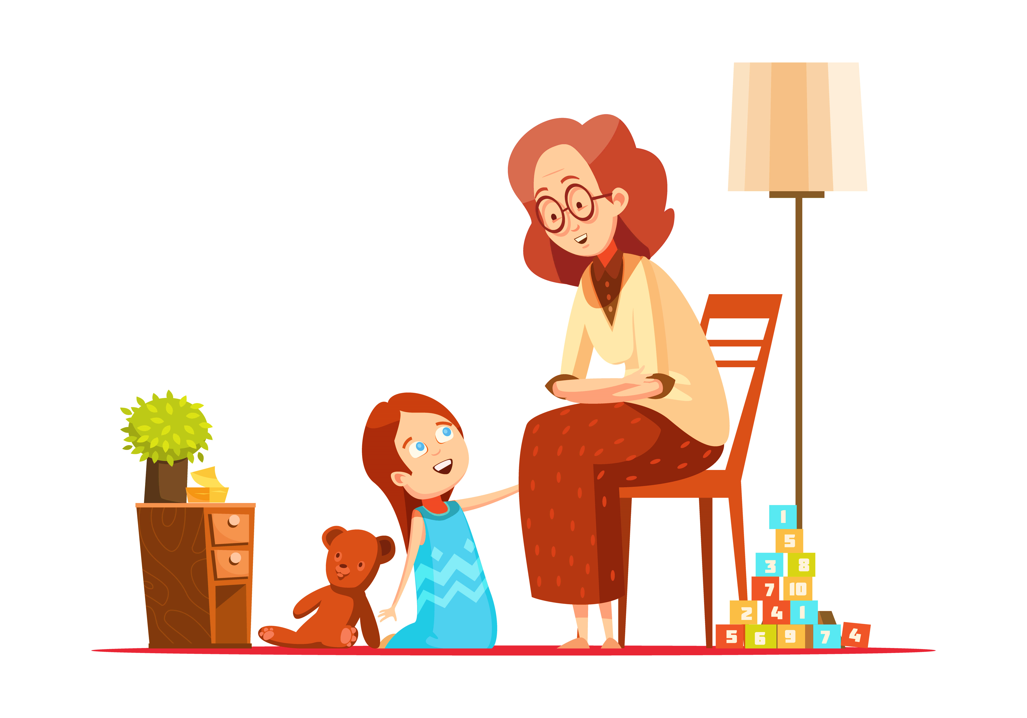

Slide 6
Vận dụng

Slide 7


Slide 8

CHÀO TẠM BIỆT

Slide 9

GIÁO ÁN ĐIỆN TỬ LỚP 4
GIÁO ÁN ĐIỆN TỬ LỚP 2 & LỚP 3
Bộ Kết nối tri thức
Soạn bài giảng yêu cầu các khối lớp
Thiết kế bài giảng E – Learning
MĂNG NON – TÀI LIỆU TIỂU HỌC
Mời truy cập: MĂNG NON- TÀI LIỆU TIỂU HỌC | Facebook
SĐT ZALO : 0382348780 - 0984848929

